Slide 1


INTRODUÇÃO A ORDEM UNIDA (1) CFS/CEFS 2022 CONCEITOS
POLÍCIA MILITAR DO ESTADO DO AMAPÁ
CENTRO DE FORMAÇÃO E APERFEIÇOAMENTO
1º SGT DJANGO

Slide 2
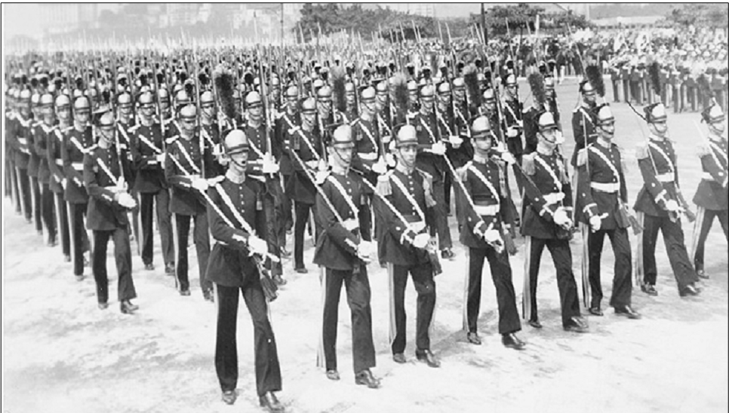
Ordem unida / c-22-5
SGT PM DJANGO

Slide 3
1-2. HISTÓRICO
SGT PM DJANGO
* Desde o início dos tempos, quando o homem se preparava para combater, ainda com armas rústicas e formações incipientes, já estava presente a Ordem Unida, padronizando procedimentos, movimentos e formas de combate, disciplinando homens, seja nas falanges, seja nas legiões.
*FREDERICO II, Rei da PRÚSSIA, governante do século XVIII, dava grande importância à Ordem Unida, dizia ele: “A prosperidade de um Estado tem por base a disciplina dos seus Exércitos“.
*O Exército historicamente, teve seus primeiros movimentos de Ordem Unida herdados do exército português, tendo também sido influenciado:
Germânica
Francesa( Ex: Apresentar arma c/ espada)

Slide 4
1-3. CONCEITO BÁSICO DA ORDEM UNIDA
SGT PM DJANGO
A Ordem Unida se caracteriza por uma disposição individual e consciente altamente motivada, para a obtenção de determinados padrões coletivos de uniformidade, sincronização e garbo militar.
Deve ser considerada, por todos os participantes – instrutores e instruendos, comandantes e executantes – como um significativo esforço para demonstrar a própria disciplina militar, isto é, a situação de ordem e obediência que se estabelece voluntariamente entre militares, em vista da necessidade de eficiência na guerra.

Slide 5
SGT PM DJANGO
1-4. OBJETIVOS DA ORDEM UNIDA
A) PROPORCIONAR AOS HOMENS E ÀS UNIDADES, OS MEIOS DE SE APRESENTAREM E DE SE DESLOCAREM EM PERFEITA ORDEM, EM TODAS AS CIRCUNSTÂNCIAS ESTRANHAS AO COMBATE.
B) DESENVOLVER O SENTIMENTO DE COESÃO E OS REFLEXOS DE OBEDIÊNCIA, COMO FATORES PREPONDERANTES NA FORMAÇÃO DO SOLDADO.
C) CONSTITUIR UMA VERDADEIRA ESCOLA DE DISCIPLINA.

Slide 6
SGT PM DJANGO
1-4. OBJETIVOS DA ORDEM UNIDA
D) TREINAR OFICIAIS E GRADUADOS NO COMANDO DE TROPA.
E) POSSIBILITAR, CONSEQÜENTEMENTE, QUE A TROPA SE APRESENTE EM PÚBLICO, QUER NAS PARADAS, QUER NOS SIMPLES DESLOCAMENTOS DE SERVIÇO, COM ASPECTO ENÉRGICO E MARCIAL.
F) DEMONSTRAR QUE AS ATITUDES INDIVIDUAIS DEVEM SUBORDINAR-SE À MISSÃO DO CONJUNTO E À TAREFA DO GRUPO.

Slide 7
1-5. DIVISÃO DA INSTRUÇÃO DE ORDEM UNIDA
a. INSTRUÇÃO INDIVIDUAL - na qual se ministra ao militar a prática dos movimentos individuais, preparando-o para tomar parte nos exercícios de instrução coletiva.
b. INSTRUÇÃO COLETIVA - na qual é instruída a fração, a subunidade e a unidade, segundo planejamento específico.
SGT PM DJANGO

Slide 8
1-6. DISCIPLINA
SGT PM DJANGO
A disciplina é a força principal dos exércitos. A disciplina, no sentido militar, é o predomínio da ordem e da obediência, resultante de uma educação apropriada.
A disciplina militar é, pois, a obediência pronta, inteligente, espontânea e entusiástica às ordens do superior. Sua base é a subordinação voluntária do indivíduo à missão do conjunto, do qual faz parte. A disciplina é o espírito da unidade militar.

Slide 9
SGT PM DJANGO
1-7. ORDEM UNIDA E CHEFIA
Através da ordem unida, a tropa evidencia, claramente, os quatro índices de eficiência:
(1) MORAL - pela superação das dificuldades e determinação em atender aos comandos, apesar da necessidade de esforço físico;
(2) DISCIPLINA - pela presteza e atenção com que obedece aos comandos;
(3) ESPÍRITO DE CORPO - pela boa apresentação coletiva e pela uniformidade na prática de exercícios que exigem execução coletiva; e
(4) PROFICIÊNCIA - pela manutenção da exatidão na execução.

Slide 10
SGT PM DJANGO
1-7. ORDEM UNIDA E CHEFIA
CONCLUIMOS:
Que é, pois, a Ordem Unida uma atividade de instrução militar ligada, indissoluvelmente, à prática da chefia e liderança(a quem comanda) e à criação de reflexos de disciplina(a quem é comandado).

Slide 11
1-8 Elementos Básicos da Ordem Unida
SGT PM DJANGO
São os fundamentos básicos empregados na vida militar, com o propósito de estabelecer as condutas do militar de forma disciplinada, sendo os fundamentos de maior relevância no início da vida militar, os apresentados abaixo:
Continência
É a saudação do militar, podendo ser individual ou da tropa, visando exclusivamente à AUTORIDADE e não à PESSOA, partindo sempre do de menor precedência hierárquica, na mesma graduação, havendo dúvida deverá ser simultânea.
Todo militar deve obrigatoriamente retribuir a continência, estando em traje civil responderá com um movimento de cabeça, não devendo se curvar ao cumprimentar ou ao responder a cumprimento.

Slide 12
1-8 Elementos Básicos da Ordem Unida
SGT PM DJANGO
Os elementos necessários para se prestar à continência são:
Atitude – Postura marcial e comportamento respeitoso e adequado às
circunstâncias e ao ambiente.
Gesto – Conjunto de movimentos do corpo, braço e mãos, com ou sem arma.
Duração – Tempo a qual ASSUME a atitude e executa o GESTO
Para executar a continência individual o militar deve - em movimento enérgico, levar a mão direita ao lado direito da cobertura, tocando com a falangeta do indicador a borda da pala, tendo a mão no prolongamento do antebraço, com a palma voltada para o rosto e com os dedos unidos e distendidos, o braço sensivelmente horizontal, formando um ângulo de 45º com a linha dos ombros, olhar franco e naturalmente voltado para o superior.
Para desfazer a continência, abaixar a mão em movimento enérgico.

Slide 13
1-8 Elementos Básicos da Ordem Unida
SGT PM DJANGO
Apresentação individual
Para fazê-la o militar à distância do aperto de mão, toma posição de SENTIDO, faz a Continência Individual, pronuncia: Grau Hierárquico (SD BM RG Nº 30.000), Nome de Guerra (FREIRE), Função (Aluno de dia) e OBM, desfaz a continência individual permanecendo na posição de SENTIDO até que se comanda DESCANSAR ou À VONTADE.
Para entrar num recinto
Retira-se a cobertura com a mão direita, colocando-a debaixo do braço esquerdo, o interior da cobertura voltada para o corpo, Procede à apresentação individual solicitando a para adentrar ao recinto.

Slide 14
1-8 Elementos Básicos da Ordem Unida
SGT PM DJANGO
Para retirar-se do recinto
Com a cobertura colocada debaixo do braço esquerdo, procede-se à apresentação individual solicitando licença para retirar-se, Faz MEIA- VOLTA, rompendo MARCHA com o pé esquerdo.
Passagem de tropa
Na passagem de qualquer tropa toma-se a posição de SENTIDO, e presta-se a continência individual ao comandante da tropa se esse for hierarquicamente superior.

Slide 15
1-8 Elementos Básicos da Ordem Unida
SGT PM DJANGO
Sinais de respeito
O militar manifesta respeito a seus subordinados, pares e superiores pela: Continência, dirigindo-se de modo disciplinado e observando a procedência hierárquica.
A seguir os sinais de respeito mais comum: Quando se deslocam dois militares juntos, o de menor antiguidade dá a direita ao mais antigo; Quando em grupo, o de maior antiguidade fica no centro, distribuindo segundo as procedências alternando direita e esquerda; Para falar a um superior, o militar emprega o tratamento “SENHOR” ou “SENHORA”; No mesmo Posto ou Graduação o tratamento é “VOCE”; No rancho ou alojamento das praças, ao entrar no recinto o Comandante, Diretor, ou Chefe, o mais antigo da voz ATENÇÃO, param de conversar até que seja dada a voz À VONTADE.

